Slide 1
 | 社内 | 社外

Slide 2

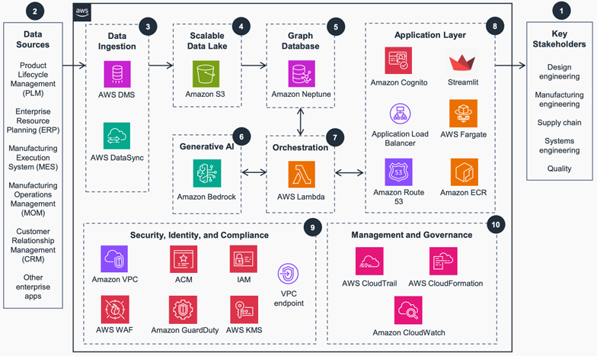
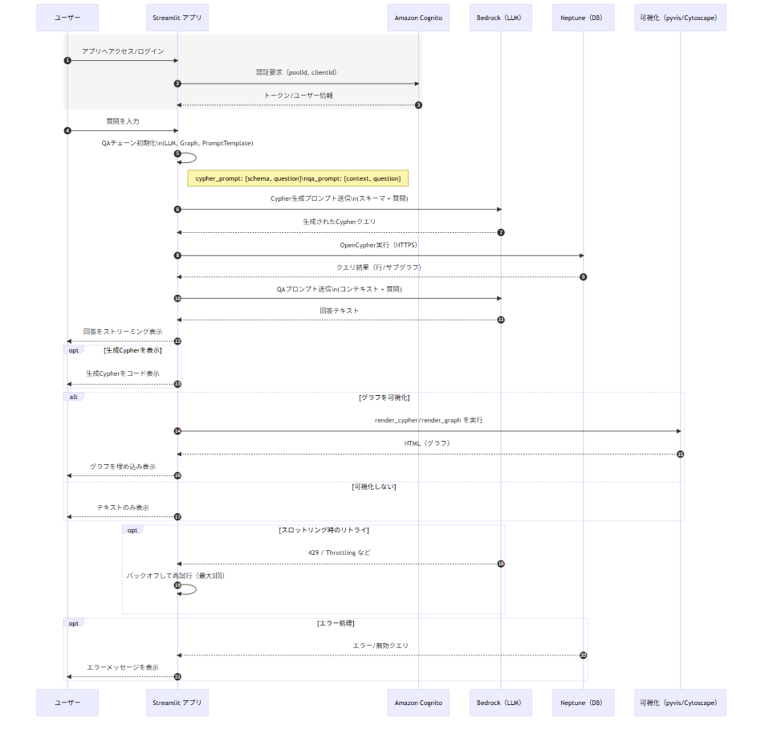
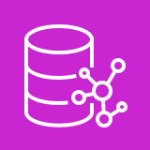


【案１】AWSデジタルスレッド
システムA
システムB
ユーザー
Cypher生成
回答生成
＜詳細＞
システムC

Slide 3





【案２】エージェントでデータ統合
システム操作、
データ抽出実行
システムAに詳しいエージェント
システムA
ユーザーの要件を理解し、各システムエージェントと協力して、解決策を検討すするエージェント
○○の条件で□□の分析を行いたい
システム操作、
データ抽出実行
システムBに詳しいエージェント
システムB
ユーザー
システムCに詳しいエージェント
＜詳細＞
①ユーザーの要件を聞く
②要件を具体化する
➂各システムエージェントにデータの内容を聞く
④データスキーマの差異の吸収するような結合プランを検討
⑤データ抽出依頼
⑥データ結合
⑦分析立案
⑧分析実行
⑨結果提供
システム操作、
データ抽出実行
システムC
マルチの必要性ある？？

Slide 4
【案３】RAG
システムA
システムB
ユーザー
Cypher生成
回答生成
＜詳細＞
システムC

